Slide 1
Лекция 1
Управление ИТ:
распределение полномочий и контроль.

Slide 2
План
Управление ИТ:
распределение полномочий и контроль.
Определение понятия “Управление ИТ”.

Slide 3
Ключевые вопросы
3
1
2
3
4
Проще говоря, удовлетворены ли руководители предприятия результатами инвестиций в ИТ?
Направлены ли инвестиции в ИТ на стратегические приоритеты всего предприятия или ресурсы компании растрачиваются на различные тактические инициативы?
Осознают ли менеджеры компании свою ответственность за эффективность управления и использования информационных технологий или считают, что информационными технологиями должны заниматься сотрудники отдела ИТ?
Способствуют ли возможности по использованию информационных технологий (ИТ) росту конкурентоспособности предприятия?
План

Slide 4


Эффективность управления и использования ИТ
4
Организации управляют множеством различных активов, таких как кадры, денежные средства, оборудование и взаимоотношения с клиентами, но информация и технологии, с помощью которых она собирается, хранится и распространяется, могут сбить всю эту систему.
План

Slide 5

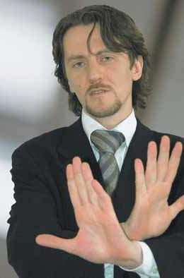
Эффективность управления и использования ИТ
5
Потребности бизнеса постоянно меняются, в то время как системы, наоборот, остаются относительно неподвижными. Использование ИТ требует привлечения авансовых и текущих инвестиций для получения результатов, которые невозможно точно предопределить. Подобная неопределенность и возникающие сложности приводят к тому, что многие руководители отказываются от своих обязанностей по обеспечению эффективного использования ИТ сотрудниками предприятия.
План

Slide 6



Управленческий учет в ВУЗах
6
Для того, чтобы эффективно управлять высшим учебным заведением, необходимо в любой момент иметь доступ к информации о текущем состоянии учреждения.
Бухгалтерский учет не может предоставить руководителю таких данных. Именно поэтому в настоящий момент в институтах и университетах остро появляется проблема автоматизации управленческого учета.
Подавляющее большинство украинских образовательно - научных учреждений доныне решают задание управленческого учета, путем составления сведенной и аналитической отчетности в MS Excel, при этом сталкиваясь с многоразовым введением данных и естественными трудностями в консолидации информации из сложных управленческих правил.
План

Slide 7
7
Точность, достоверность и своевременность получения информации является определяющим фактором обеспечения эффективности академической, производственной и управленческой сфер
и одним из главных условий динамического развития общества.
Создание инфраструктуры, которая обеспечивает принятие эффективных управленческих решений на базе достоверной и актуальной информации, является для Украины важным заданием.
Успешное решение этой проблемы служит предпосылкой интеграции нашей страны в Европейское содружество и другие международные организации, которые обеспечивают формирование глобального информационного пространства.
План

Slide 8
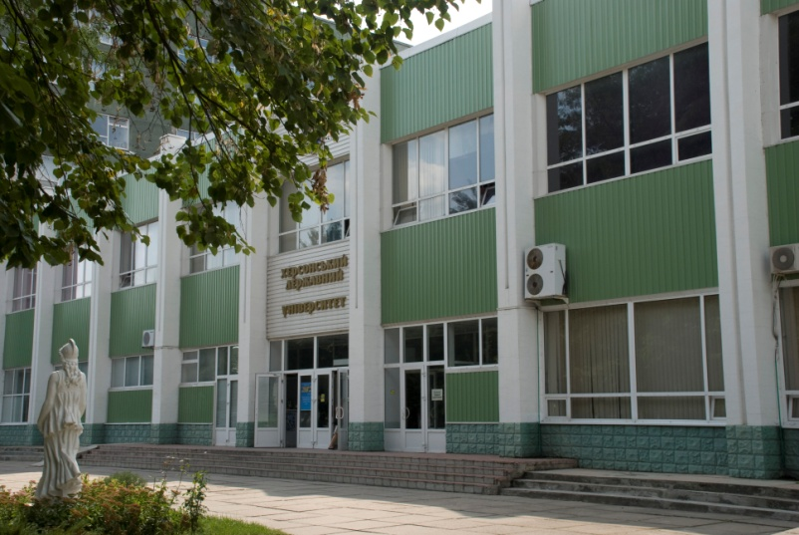


Европейская рамочная программа Tempus/Tacis
8
В связи с этим, поддержка проектов, направленных на разработку и внедрение информационных технологий в процессе управления вузами, является одним из приоритетных направлений Eвропейськой рамочной программы TEMPUS / TACІS.
В первую очередь это касается университетов, которые готовят наиболее квалифицированных специалистов в разных отраслях деятельности - науке, промышленности, управлении и тому подобное.
План

Slide 9

Связь между ИТ и организацией
9
Долгие годы некоторым организациям удавалось добиваться успехов, несмотря на слабость управления ИТ. Но информация, а следовательно, и ИТ, становятся все более значимыми элементами продукта или услуги любого подразделения, а также основой для бизнес-процессов предприятия.
Тесная связь между ИТ и организацией процессов означает, что подразделение ИТ в одиночку не может нести полную ответственность за эффективность использования информации и информационных технологий. Способность получать большую стоимость от применения ИТ становится все более важным организационным фактором, и руководители на всех уровнях предприятия должны его развивать.
План

Slide 10

Связь между ИТ и организацией
10
Компании, имеющие наиболее высокие показатели производительности, получают доходов от инвестиций в ИТ на 40% больше, чем их конкуренты. Эти ведущие предприятия активно ищут способы создания стоимости на основе использования ИТ.
Они четко представляют себе стратегии бизнеса и роль ИТ в их реализации.
Они ведут учет средств, затрачиваемых на ИТ, управляют этими средствами и стоимостью, получаемой от ИТ.
Они распределяют ответственность за организационные изменения, необходимые для успешного использования новых возможностей ИТ.
Они учатся на опыте каждого конкретного случая управления ИТ и становятся приверженцами совместного и повторного использования активов ИТ.
План

Slide 11
Управление ИТ
11
Управление ИТ — это определение права на принятие решений и границ ответственности для стимулирования желаемого поведения при использовании ИТ.
Эффективное управление ИТ поощряет и направляет умение сотрудников использовать ИТ и обеспечивает соответствие их поведения в отношении ИТ общему видению и ценностям компании.
Управление ИТ является отражением более широких корпоративных принципов управления и сосредотачивается на вопросах менеджмента и использования ИТ для достижения корпоративных целей по повышению эффективности.
Управление ИТ касается не столько процесса принятия конкретных решений в ИТ — этим занимается менеджмент, — сколько определения того, кто систематически участвует в принятии этих решений.
План

Slide 12
Управление ИТ
12
Управление ИТ ведется на всех предприятиях.
Предприятия с эффективным управлением отличаются тем, что они активно вырабатывают набор механизмов управления ИТ (комитеты, процессы составления бюджета, условия получения одобрения и т.д.), способствующих выработке поведения, которое соответствует цели, стратегии, ценностям, нормам и культуре организации.
На таких предприятиях ИТ может стать существенным фактором разработки конкурентоспособной стратегии.
В отличие от своих успешных собратьев, предприятия, где управление ИТ ведется непоследовательно, чаще считают, что использование ИТ способно нанести вред реализации их бизнес-стратегии.
План

Slide 13

Управление ИТ
13
Предприятиям, не имеющим единой модели управления ИТ, следует полагаться на директоров по ИТ, которые могут решить проблемы посредством скорее тактических шагов, чем позиционирования ИТ как стратегического актива.
Для того чтобы понять процесс создания стоимости при участии ИТ, было изучено управление ИТ в подразделениях более чем 250 многопрофильных коммерческих и некоммерческих предприятий в 23 странах.
Результаты исследования показали, что предприятия с высокими показателями эффективности осуществляли ИТ-управление не так, как другие компании.
План

Slide 14

Сетевой эффект
14
Помня о состязательных отношениях внутри предприятия, ведущие компании разработали структуры управления, привязанные к тому показателю эффективности, в котором они превосходили конкурентов (например, рост или рентабельность активов), что способствовало приведению в соответствие целей бизнеса, подходов к управлению, механизмов управления, а также целей по повышению эффективности и других показателей.
Сетевой эффект: удачная модель управления позволяет предприятиям получать существенно более высокие результаты от инвестиций в ИТ.
План

Slide 15
Проблемы, связанные с функционированием бизнес- информации в ВНЗ
15
Бизнес-информация высшего учебного заведения является особым видом информации, связанным с управленческими решениями, она должна предоставлять руководству университета знания как о внутренней структуре работы (специальности, контингент, штатное расписание, персонал, бюджетирование и тому подобное.), так и о внешней среде, в которой находится ВНЗ (государственный заказ, ситуация на рынке труда, средняя заработная плата в промышленности тарифы на коммунальные услуги, налоговая политика государства и т.п.).
Таким образом, основная цель сбора информации заключается в формировании на ее основе знаний, необходимых для принятия своевременных и адекватных ситуации управленческих решений.
То есть, в процессе получения бизнес-информации акцент должен быть сделан на сборе достоверных фактов, которые достаточно полно описывают текущее состояние ВНЗ. Такой акцент позволяет сократить количество лишней информации.
План

Slide 16
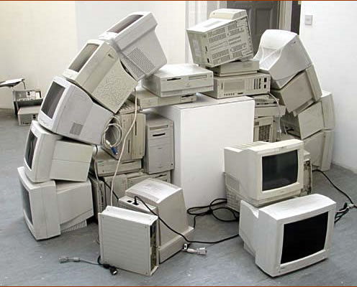
Процесс «очистки информации»
16
Однако этот необходимый процесс “очистки информации” связан со значительным риском, поскольку признание той или другой информации как актуальной может сыграть решающую роль в выживании университета.
Классическим подтверждением этого является факт ускоренного роста фонда заработной платы в структуре ВНЗ с 2001р. по 2004 г.
Если в 2001р. ее удельный вес составлял приблизительно 30%, то в 2004р. в ряде ВНЗ она достигла уровня 70%.
Высшие учебные заведения, которые своевременно не приняли во внимание этот фактор, оказались на грани банкротства.
План

Slide 17
Актуальность информации
17
В качестве примера можно привести процесс перехода на 12-летнюю систему обучения, которая приведет к отсутствию выпускников школ в 2012 году.
Не приняв во внимание эту информацию, можно очутиться в сложной ситуации, связанной с формированием штатного расписания ВНЗ.
Потому анализ, направленный на формирование реестра необходимой и актуальной информации, достаточно непростым и требует особого внимания.
План

Slide 18
Объективность управления
18
Другая проблема связана с ярко выраженным субъективным характером управления университетом.
При этом, невзирая на детерминистскую экономическую парадигму, решения принимаются на основе личных впечатлений, собственного предыдущего опыта ректора, тех или других услышанных или увиденных примерах.
Личный опыт автора свидетельствует о том, что руководители разного уровня высшего учебного заведения значительно доверяют «интуиции» и «внутреннему голосу». Потому достаточно часто возникает несоответствие между бизнес- информацией, которое основано на фактах, и деловым знанием, что часто основано на интуиции.
План

Slide 19
Объективность управления
19
Важно осознавать, что время волюнтаристских решений, которые базируются на «внутреннем голосе», заканчивается.
Это связано с уменьшением возможности ректоров маневрировать через усиление регуляторной политики государства в отрасли образования и науки.
Это касается всех аспектов деятельности ВНЗ, начиная от вопросов лицензирования и аккредитации, организации учебного процесса, формирования контингента и заканчивая вопросами формирования штатного расписания.
План

Slide 20

Вывод
20
Эффективное управление ИТ — это единственный и наиболее важный фактор, позволяющий заранее определить стоимость, которую организация создаст за счет использования ИТ.
План

Slide 21

Контрольные вопросы:
21
1
Каким образом сложности, связанные с обеспечением эффективного использования ИТ влияют на управление предприятием в целом?
2
Почему способность получать большую стоимость от применения ИТ является важным организационным фактором?
3
В чем состоит взаимосвязь ИТ и организации процессов на предприятии?
4
5
Дайте определение понятия «Управление ИТ».
Раскройте суть тезиса «эффективное управление ИТ – это фактор, позволяющий заранее определить стоимость, которую организация создаст за счет использования ИТ».
План

Slide 22
Спасибо за внимание!
Ваши вопросы?

